Slide 1
Употребление алкоголя
Состояние проблемы в мире, в Беларуси, в Гомельской области

Slide 2
Большинству людей трудно различить, когда нормальное употребление алкоголя становится проблемой. Как понять, сколько это много, особенно когда умеренное употребление алкоголя может быть полезным?
По-большому счету, "выпивание" становится проблемой, когда оно начинает отрицательно влиять на личную и профессиональную жизнь, или когда человек теряет контроль над употреблением алкоголя.

Slide 3
Стресс, по мнению многих, вызывает желание выпить. Алкоголь снижает психологические и физиологические последствия стресса, а также напряжение, именно поэтому в состоянии стресса люди склонны пить больше обычного.
Употребление алкоголя после стресса мотивирует человека употреблять больше выпивки чем обычно, таким образом, у людей, часто подвергающихся стрессу, вероятен шанс развития алкоголизма.
Во время стресса у человека увеличивается пульс, повышается давление, в организм выплескивается гормон стресса кортизол, все эти признаки рассеиваются с разной скоростью, поэтому действие алкоголя на человека зависит от количества времени, прошедшего со времен стрессовой ситуации.

Slide 4
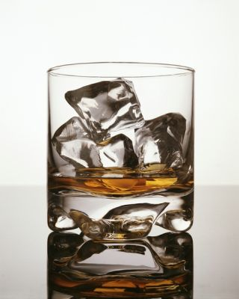
Алкоголь - это яд, все это знают, но не пьют его только очень немногие трезвенники, да и то на абсолютно не пьющих людей смотрят как на чудаков, когда они в праздник или просто в душевной компании, где решили распить бутылочку для настроения, отказываются выпивать. Такая традиция сложилась в нашей стране, что мы выпиваем по-любому поводу, и как правило, никто не задумывается о влиянии алкоголя на организм, считая, что если они выпивают не очень часто и умеренно, опасность, которую содержит в себе алкоголь их не касается.

Slide 7
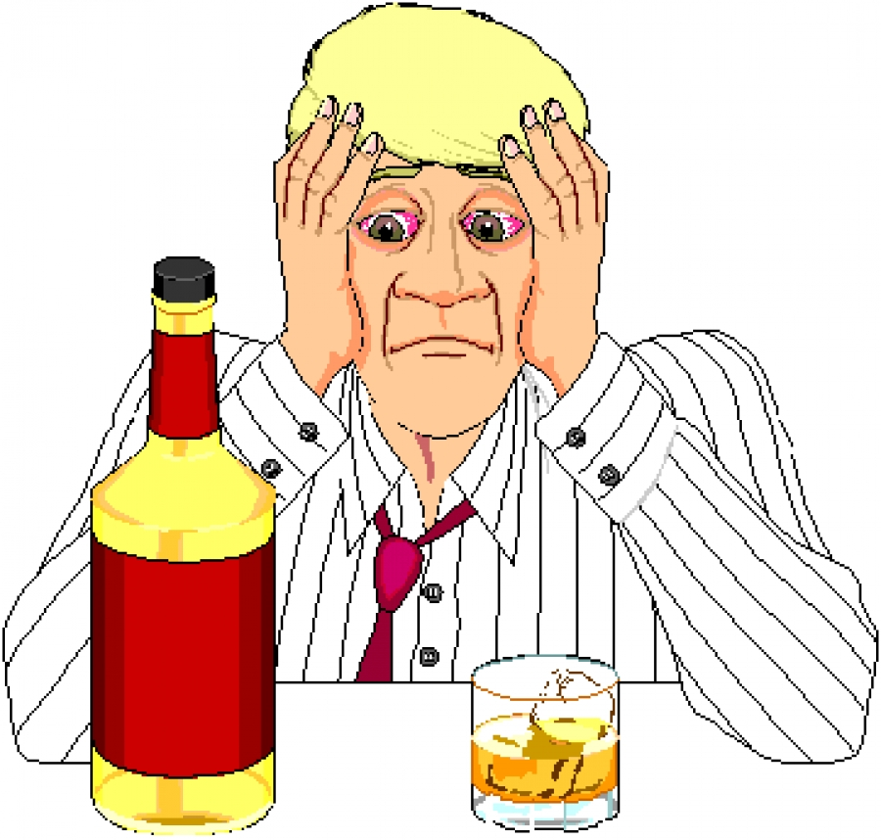
Последствия потребления алкоголя
Можно выделить два основных класса проблем, связанных с неумеренным потреблением алкоголя, – негативные последствия для самого пьющего (разрушение его здоровья и личности); негативные последствия для общества в целом (усиление связанных с пьянством социальных проблем).

Slide 8
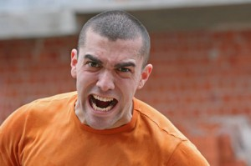
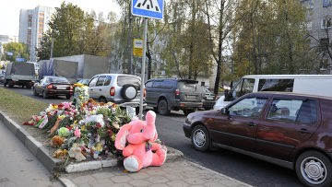
Проблемы самого пьющего
Агрессивность
Несчастные случаи
Цирроз печени

Slide 9
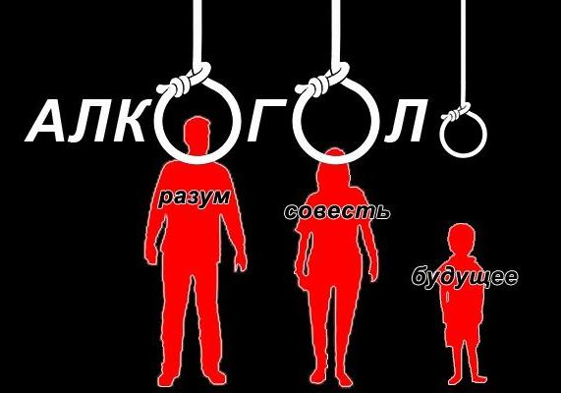
Проблемы окружения пьющего
Увеличение конфликтов в семье и ее разрушение, рост материальных трудностей и преступности.

Slide 10
Потребление алкоголя в странах мира
5 основных типов стран по уровню и характеру употребления алкогольных напитков:

Slide 11
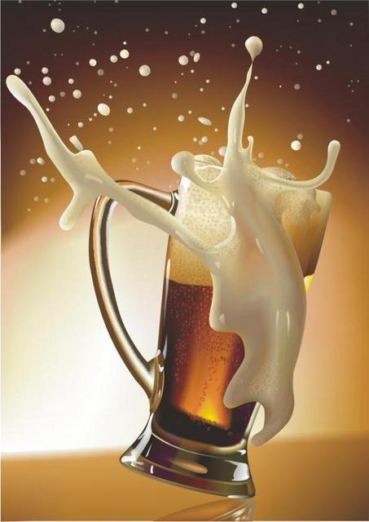
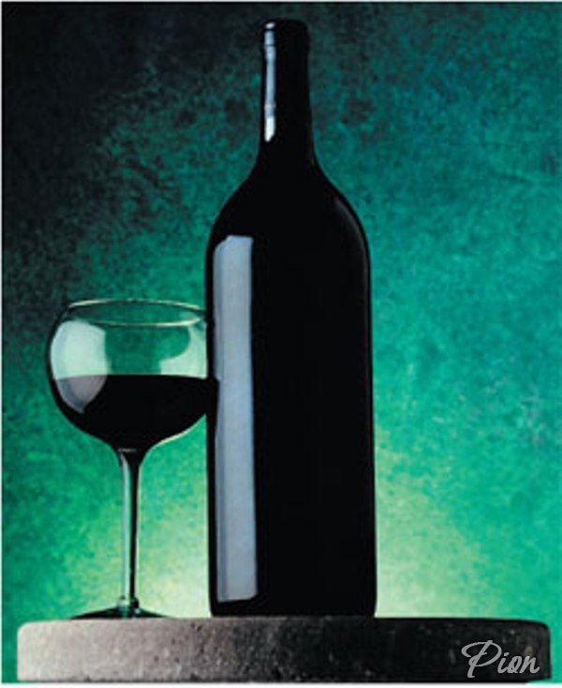
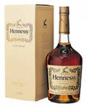
1. Страны с преимущественным потреблением вина дают наиболее высокий уровень его потребления, т.е. в среднем 14,4 л абсолютного алкоголя на человека в год.
Вино – 7,7%
Пиво - 8,4%
Крепкие спиртные напитки - 14,6%

Slide 12
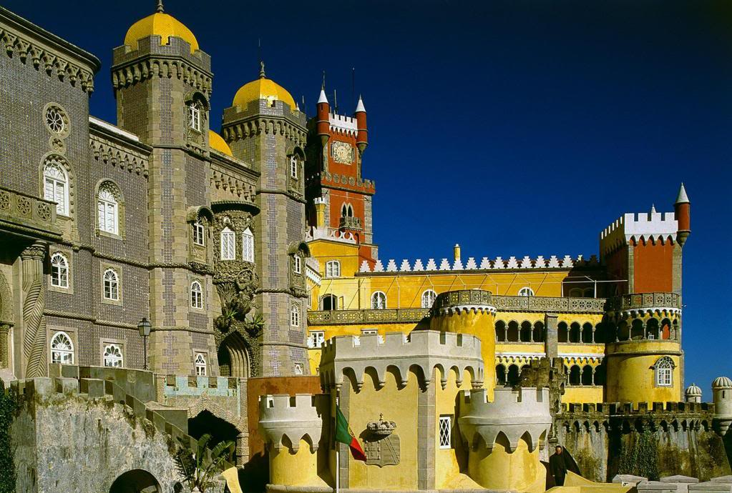
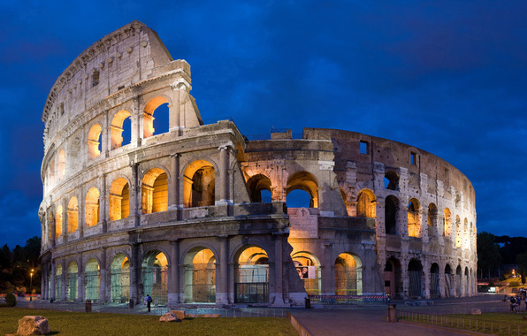
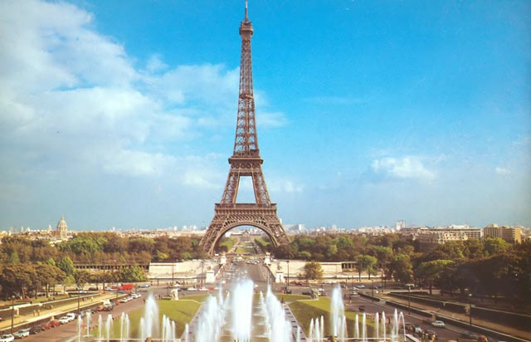
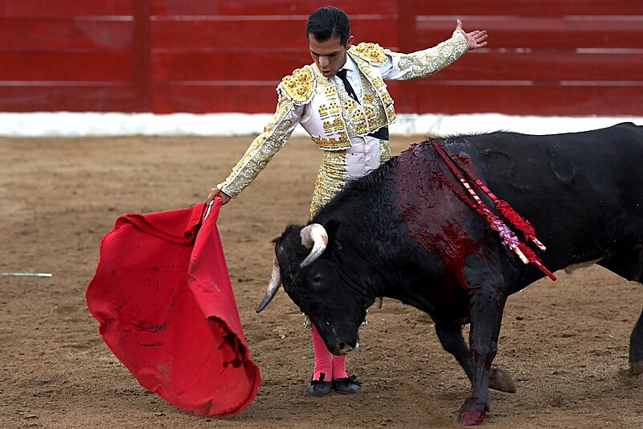
Португалия
Италия
Франция
Испания

Slide 13
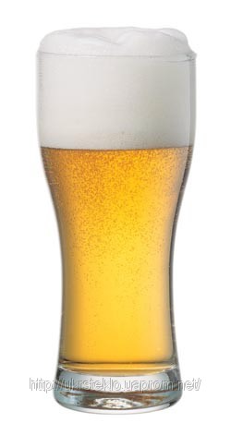
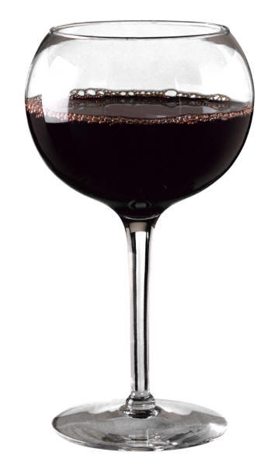
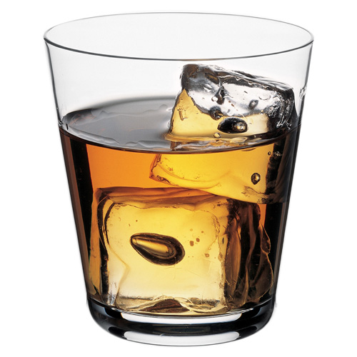
2. Страны с преимущественным потреблением пива и вина, где уровень потребления на душу населения составляет 11,6 л
Вино- 37%
Пиво -42%
Крепкие спиртные напитки - 21%

Slide 14
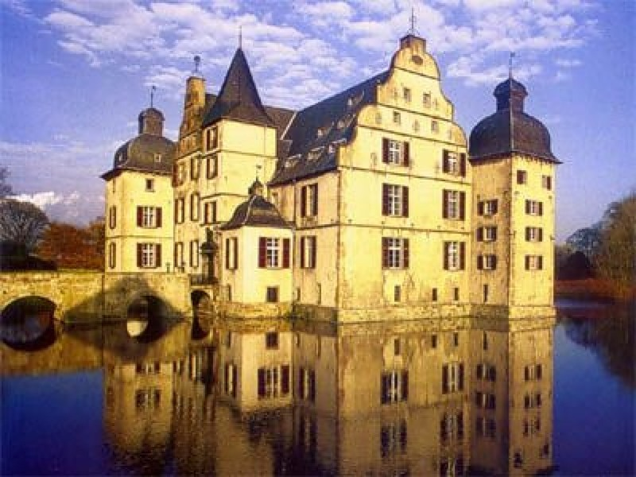
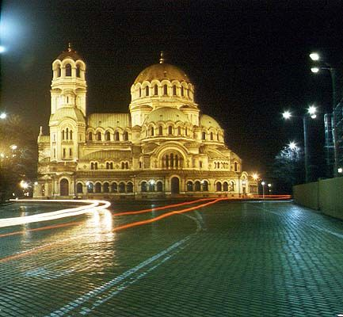
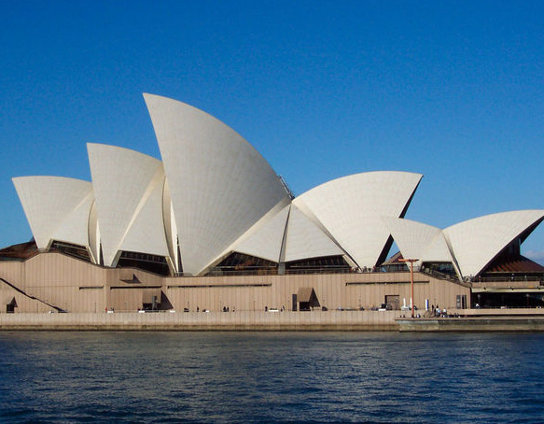
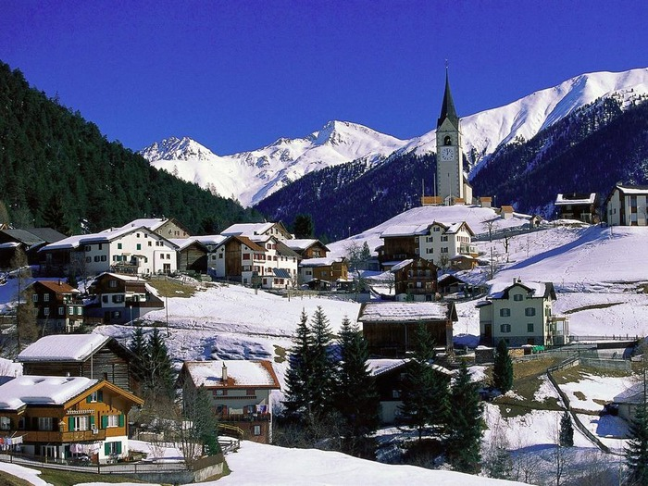
Германия
Болгария
Австралия
Швейцария

Slide 15
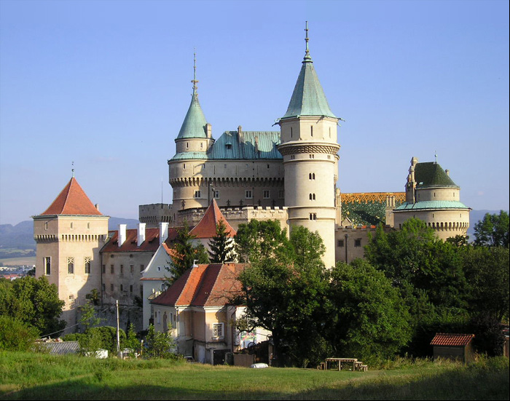
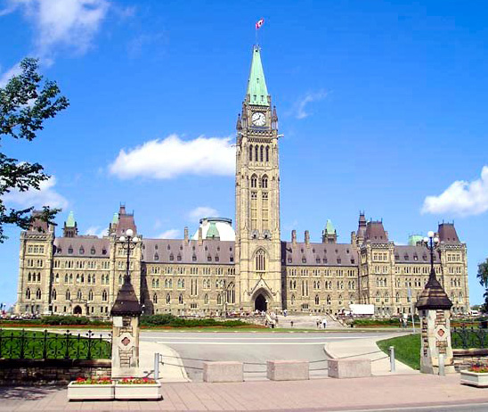
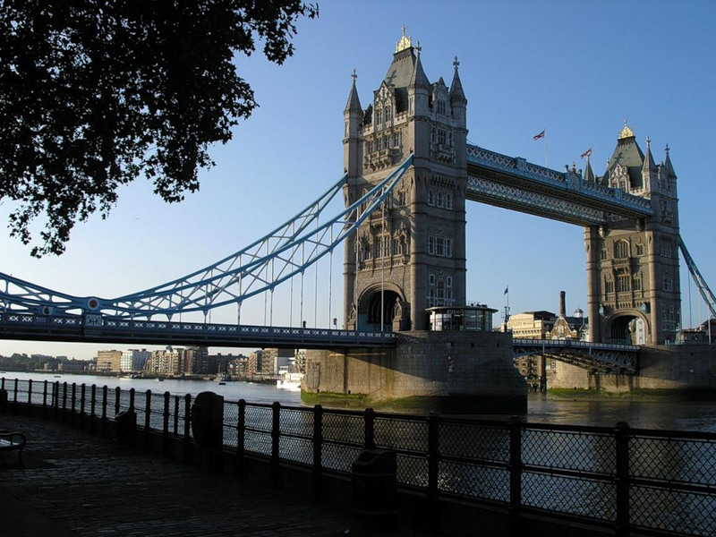
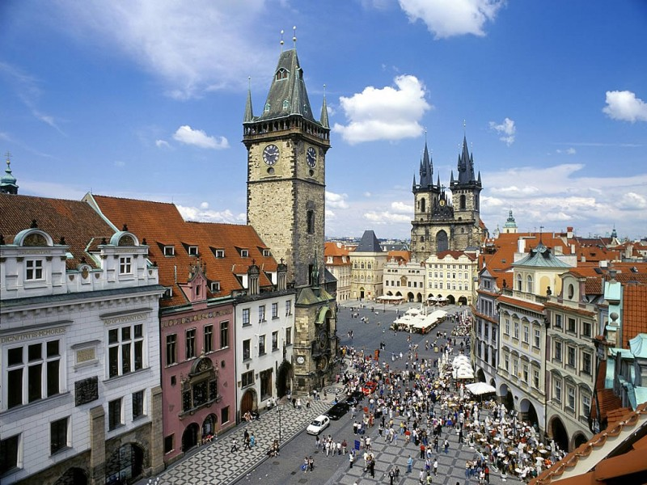
Словакия
Канада
3. Страны, где употребляют преимущественно пиво (60%) и крепкие спиртные напитки (28%), с уровнем ежегодного потребления 8,2 л
Чехия
Англия

Slide 16
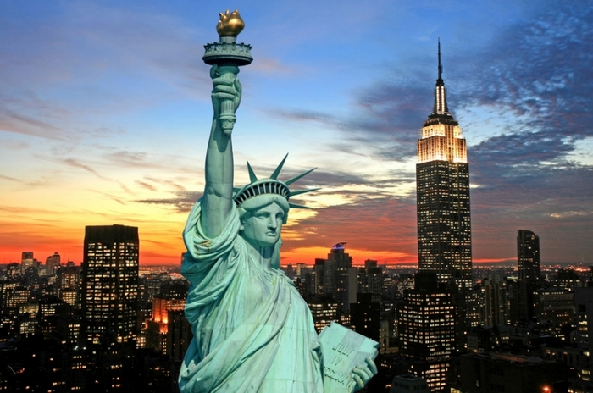
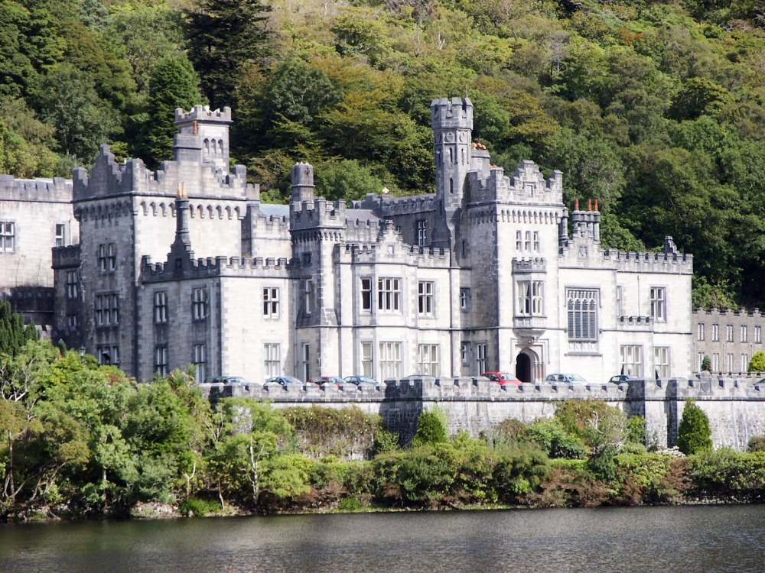
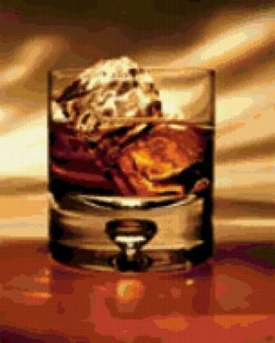
4. Страны, где уровень ежегодного потребления составляет 7,8 л
Вино (42%)
Крепкие спиртные напитки (34%)

Slide 17
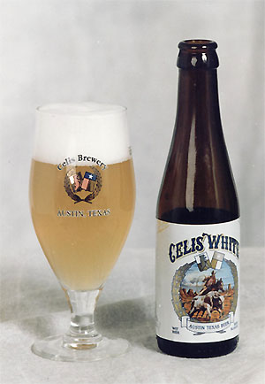
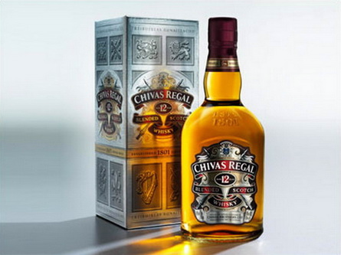
5. Страны с ежегодным потреблением абсолютного алкоголя около 5 л
Пиво (27%)
Крепкие спиртные напитки (58%)

Slide 18
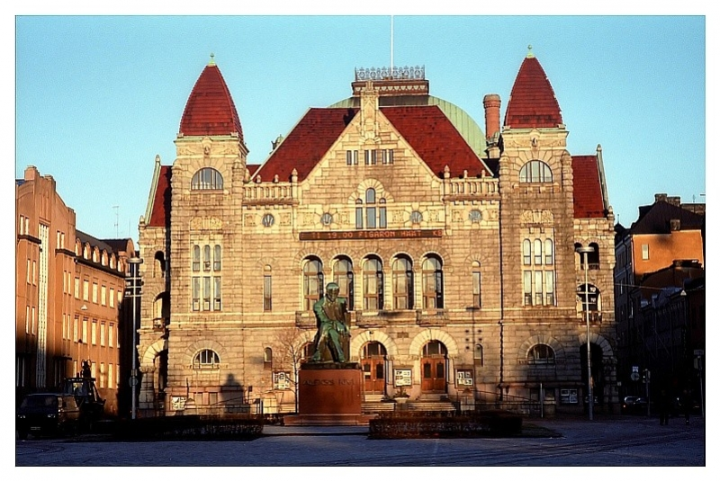
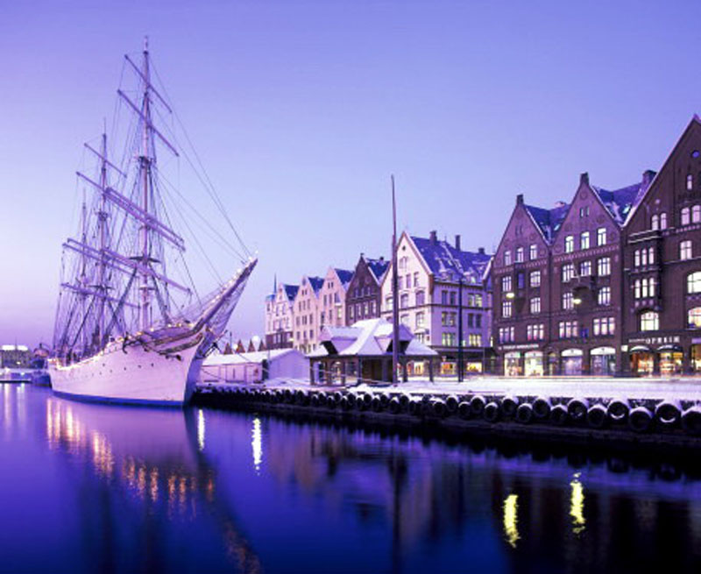
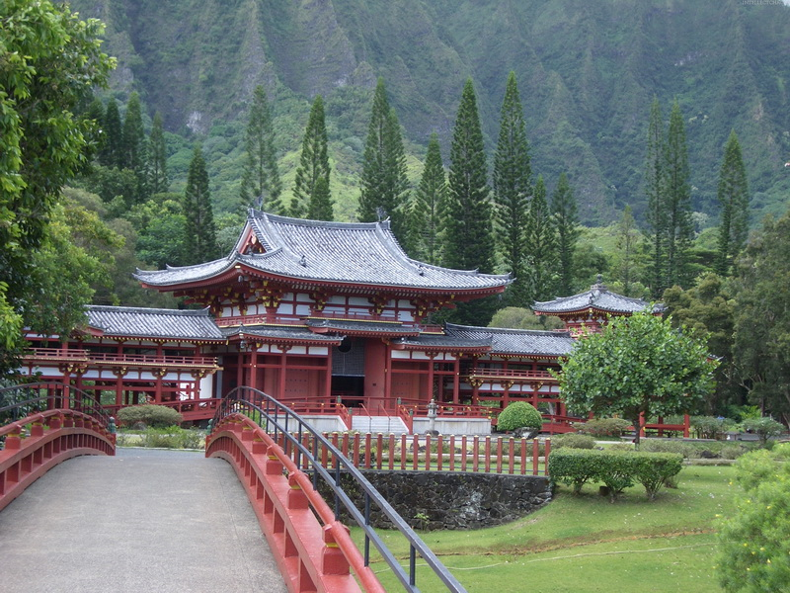
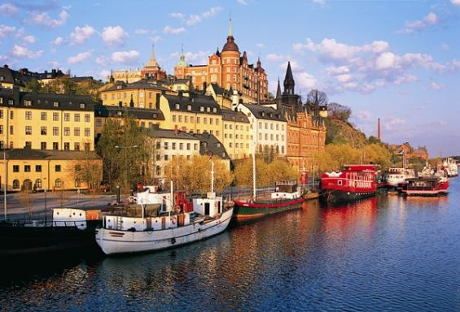
Финляндия
Норвегия
Япония
Швеция

Slide 19
Самый высокий уровень потребления алкоголя - в южно-европейских странах, где пьют вино, а самый низкий - на севере Европы, где в ходу крепкие спиртные напитки. В южных странах, где хорошо развито виноделие, основным видом употребляемого алкоголя все же остается виноградное вино. Производство вина в течение последних сорока лет значительно возрастало и концентрировалось в основном в традиционно винодельческих регионах Европы.

Slide 20
В северных странах чаще употребляют спирт, водку, виски, ром и другие крепкие напитки, произведенные из зерновых культур, а также коньяк.

Slide 21
Потребление алкоголя в Беларуси постоянно растет
Увеличивается рост потребления алкоголя на душу населения. Если заглянуть в недавнее прошлое, то 90-е годы это было 5,7 литра, а сейчас, по данным 2011 года, — 10,4 литра. По данным здравоохранения, 8 литров на душу человека считается критической ситуацией.

Slide 22
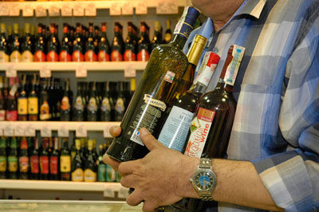
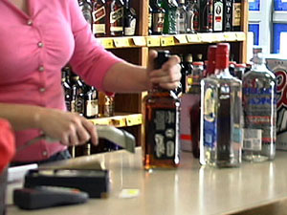
В 2011 году продажа алкоголя в Беларуси увеличилось в 2,1 раза

Slide 23
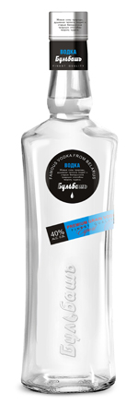
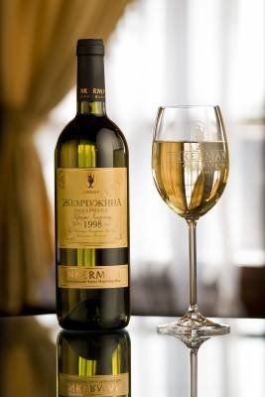
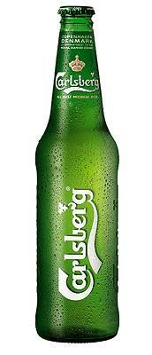
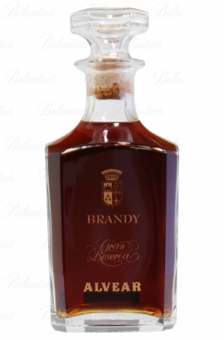
Продажа водки
выросла на 11,8%
Продажа
виноградных вин
— на 3,8%
Продажа
пива —
на 14%.
Продажа коньячных напитков и бренди — на 22,4%

Slide 24
15,4% из опрошенных минских школьников впервые пробовали алкоголь в возрасте до 9 лет. Не пробовали спиртные напитки вообще только 7,8% школьников.

Slide 25
Среди школьников был проведен опрос, в результате которого выявлено, что 90% опрошенных впервые попробовали спиртные напитки с подачи родителей.

Slide 26
В 2011 году в столице уровень спиртного при пересчете на абсолютный спирт составил почти 10,5 литра на душу населения.
Ущерб, наносимый алкоголизмом экономике, составляет 3—5% ВВП, что соизмеримо с затратами страны на здравоохранение.

Slide 27
За январь-сентябрь 2011 года по сравнению с аналогичным периодом прошлого года на 2,3% уменьшилось количество взятых на учет женщин и на 13,6% - подростков, сообщает. Общее количество состоящих на учете уменьшилось на 5,2%, в том числе женщин - на 2,6%, подростков - на 7,5%. Одновременно с этим количество снятых с учета возросло на 3,3%.

Slide 28
В январе 2011 правительство Беларуси утвердило государственную программу национальных действий по предупреждению и преодолению пьянства и алкоголизма на 2011-2015 годы. На ее выполнение будет выделено почти 46 млрд рублей.

Slide 29
25,8 тысячи жителей Гомельской области состоят на учете как хронические алкоголики (или 1797 человек на 100 000 населения)

Slide 30
За последние девять месяцев на 7,9% (700 человек) увеличилось число людей, которые поступают в приемные отделения больниц в состоянии алкогольного опьянения, на 18% — количество медицинских освидетельствований для установления факта употребления алкоголя (более 26 тысяч).

Slide 31
В нынешнем году на дорогах области зарегистрировано 80 ДТП, совершенных водителями в состоянии алкогольного опьянения, проинформировали в УГАИ УВД облисполкома. 27 человек погибли и 95 получили ранения различной степени тяжести, задержаны и отстранены от управления 4 629 пьяных водителей.

Slide 32
Опросы среди учащихся Гомельской области показывают, что спиртные напитки употребляют 67% школьников, причем первое место по частоте потребления принадлежит пиву.
С ним любят проводить свободное время как юноши, так и девушки.

Slide 33
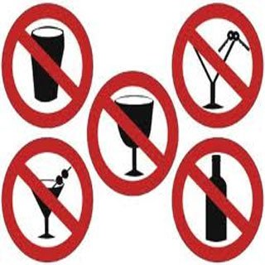
а
Скажи алкоголю

